Slide 1

MEMORY ANALYTICS
Projeto de Monitoramento de Servidores de Contact Center
WWW.MEMORYANALYTICS.COM
2023

Slide 2



MEMORY ANALYTICS
CONHEÇA A NOSSA EMPRESA
Somos uma startup de tecnologia e desenvolvimento de sistemas nacional fundada em 2023 voltada para o segmento de monitoramento de servidor de contact center.
Criando um sistema de monitoramento em tempo real podendo ser visualizado também via web, juntamente com alertas de uso excessivo de memória, histórico e análise de dados, relatórios de desempenho e integração com outras métricas, conhecido como M.O.S.

Slide 3


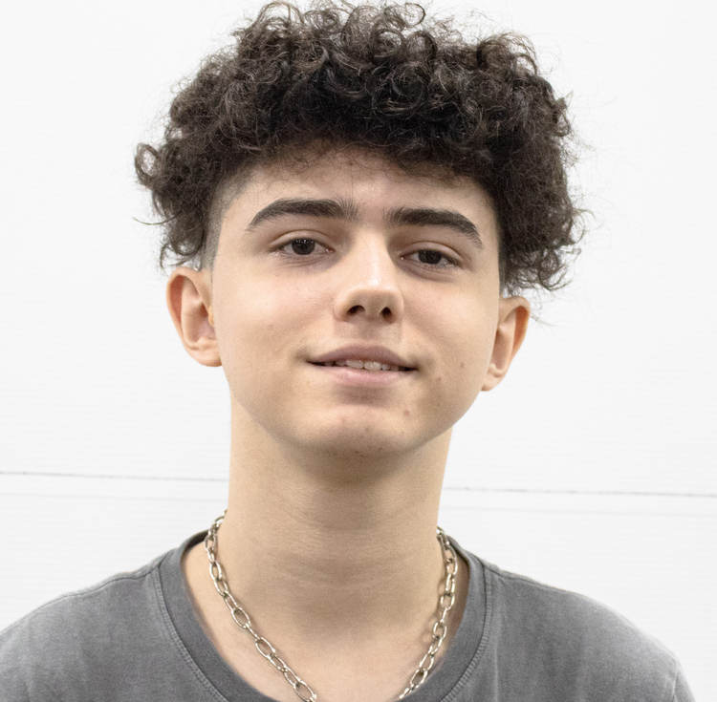



MEMORY ANALYTICS
NOSSA EQUIPE
DANILO BRITO
DAVI ALEXANDRE
Felipe Guerrino
Product Owner
Desenvolvedor
Desenvolvedor
Isabela Noronha
Otávio Walkovics
Paulo Reis
Desenvolvedora
Desenvolvedor
Scrum Master

Slide 4

Contexto
MEMORY ANALYTICS
Contact Center
x
Call Center
A partir da evolução tecnologica, as empresas de comunicação com clientes também tiveram que evoluir
Afunilamento dos servidores
Para evitar maiores gastos com infraestrutura, os serviços dessas empresas são concentrados, na maioria das vezes, em um unico servidor comun
Caso um unico serviço esteja sendo muito utilizado, poderá acarretar em sobrecargas no servidor, impactando assim outros serviços
Sobrecarga

Slide 5
MEMORY ANALYTICS
Estimativa de perda
por vendas
Estimativa de perda
por tempo ocioso
5.000.000
100.000
4.000.000
75.000
3.000.000
50.000
2.000.000
25.000
1.000.000
0
0
100
500
1000
100
500
1000
PESQUISA FEITA PELA UJET TEAM

Slide 6
MEMORY ANALYTICS
JUSTIFICATIVA
REDUÇÃO DE PERDAS DE ATÉ
30%
POR HORA DE DOWNTIME

Slide 7
MEMORY ANALYTICS
DESAFIOS E PROBLEMAS
Desafios
Problemas
Gestão de Sobrecargas
Reputação da Empresa
Adaptação às necessidades dos Clientes
Sobrecarga de Chamadas
Interrupções Técnicas
Manutenção e Atualização da máquina

Slide 8





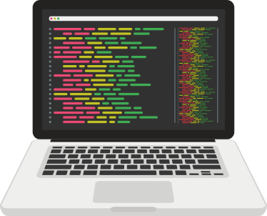




MEMORY ANALYTICS
DIAGRAMA DE VISÃO DE NEGÓCIO
Servidores Caindo com Frequência
Queda Gera Prejuízos Severos
Cliente se Cadastra em nosso Site
Após Confirmação, enviamos o Produto ao Cliente
As dashboards ajudam na tomada de decisão e redução de perdas
Os dados são transformados em Dashboards para melhor visualização
A Aplicação Coleta Dados do Hardware desejado e Armazena no Banco de Dados

Slide 9

MEMORY ANALYTICS
PERSONAS
USERS STORIES
LEAN UX CANVAS
PRODUCT BACKLOG

Slide 10



MEMORY ANALYTICS
FERRAMENTAS DE GESTÃO DE PROJETO
PLANNER
GIT HUB

Slide 11
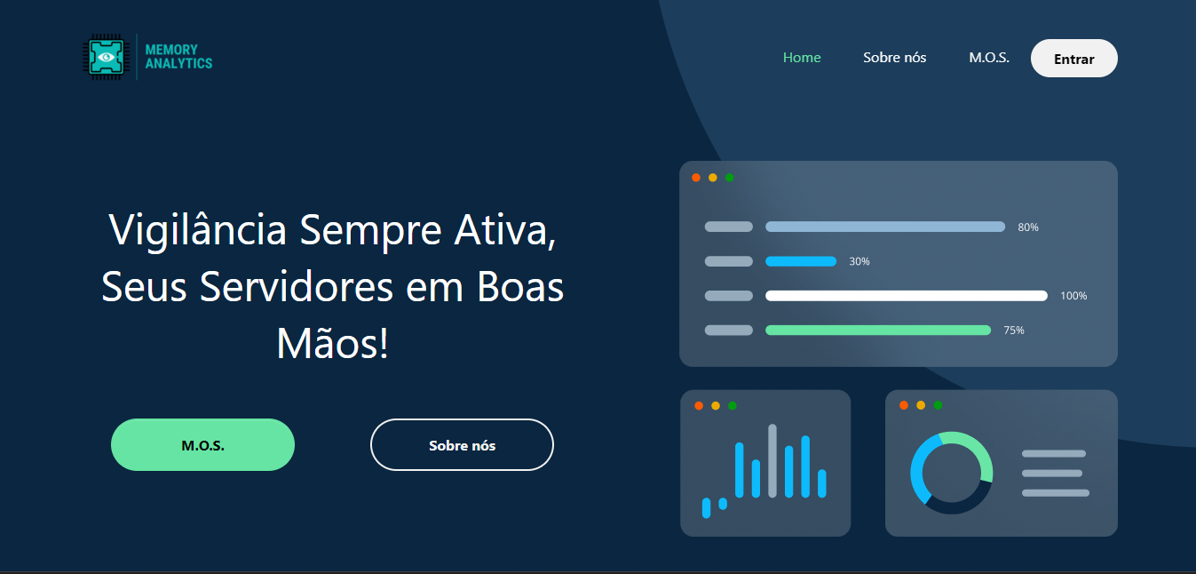
MEMORY ANALYTICS
NOSSO SITE INSTITUCIONAL

Slide 12






MEMORY ANALYTICS
PARTE TÉCNICA
MySQL
Modelagem
Captura de dados
Ferramentas de help desk
Cliente Linux
Login e cadastro

Slide 13

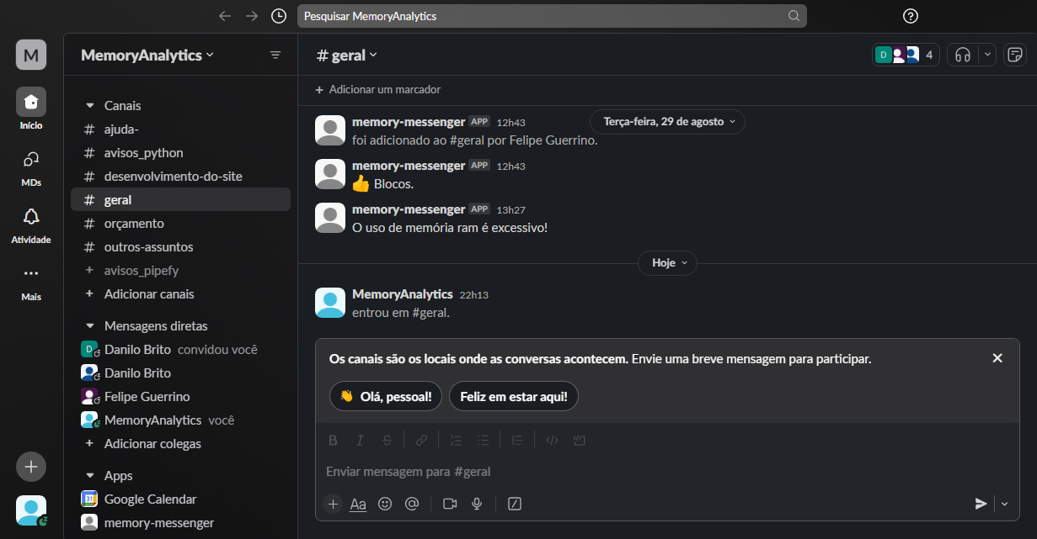
MEMORY ANALYTICS
PLATAFORMA SLACK
Aplicação de Comunicação para as Empresas
<Conectado />
<Simples />
<Flexível />

Slide 14

Memory Analytics
OBRIGADO POR SUA ATENÇÃO
ALGUMA PERGUNTA?

